Slide 1
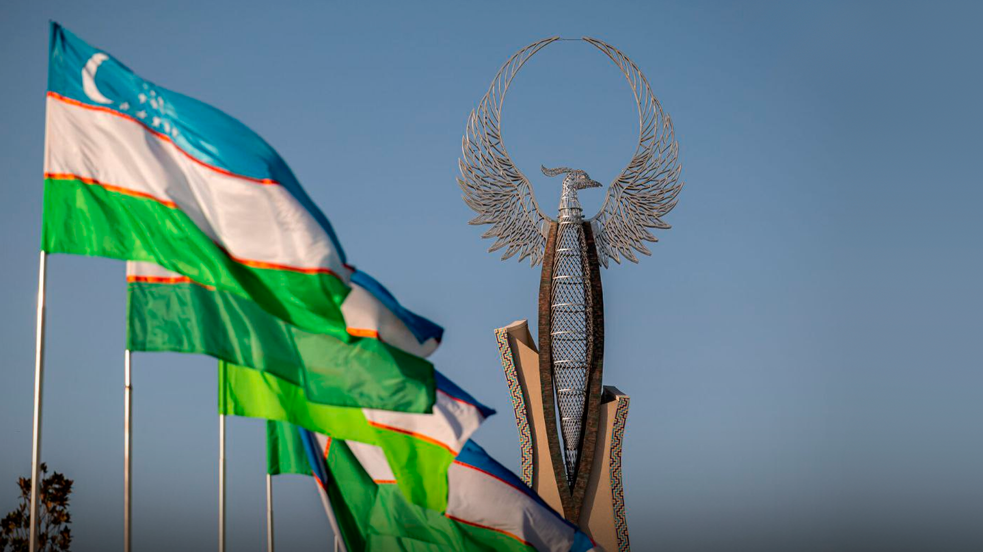

O‘ZBEKISTONGA INVESTITSIYA KIRITING

Slide 2





MUHIM MA'LUMOTLAR
448,9K Km
11
Maydon
Xalqaro aeroportlar
Markaziy Osiyo o‘rtasidagi strategik joylashuv
36,1 Mln
~50%
Sharqiy Osiyo + Janubiy Yevropa
Aholi
Urbanizatsiya darajasi
Xitoy, Qirg'iziston va O'zbekiston orqali

Slide 3
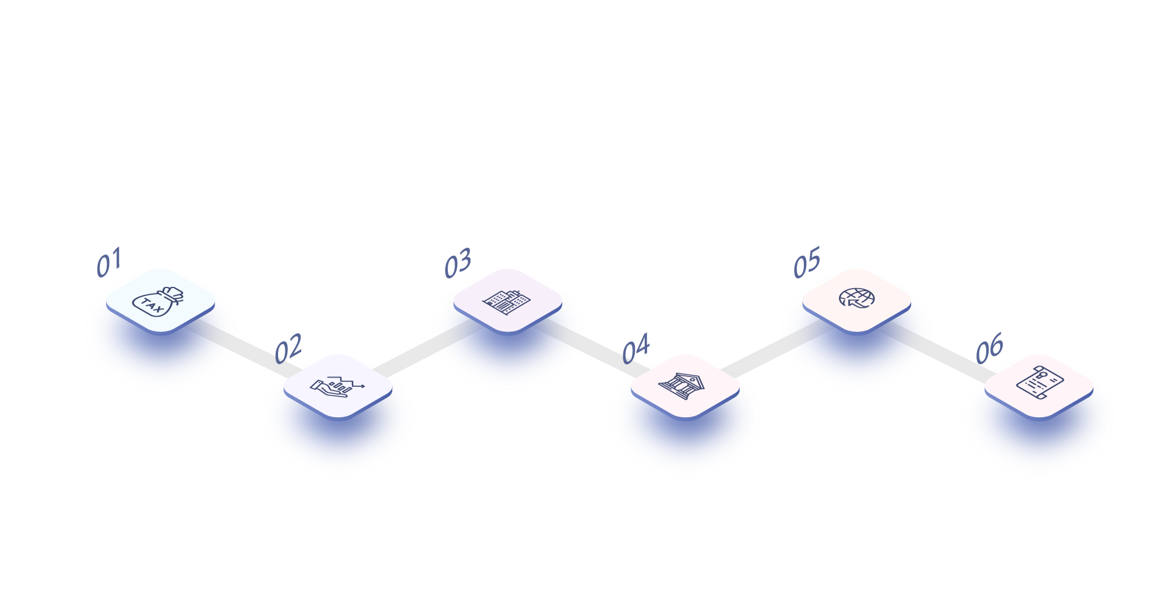
O‘TGAN 7 YILDAGI ISLOHOTLAR
O‘zbekiston Respublikasi Prezidenti huzurida Xorijiy investorlar kengashi
tashkil etildi.
Tadbirkorlik faoliyatini tartibga soluvchi hukumatning 500 ta funksiyasi bekor qilindi.
132 ta litsenziya va ruhsatnomalar bekor qilindi.
Korxonalarni ro‘yxatga olish jarayoni takomillashtirildi.
QQS stavkasi
20 % dan 12 % gacha tushirildi.
Investorlar uchun 7 000 dan ziyod xomashyo va tovarlarga import bojlari bekor qilindi.

Slide 4




IQTISODIY O‘SISH
YaIM, joriy narxlarda mlrd dollar
TASHQI SAVDO AYLANMASI, mlrd dollar
62,1
80,4
26,6
50,0
2017
2022
2017
2022
INFLYATSIYA DARAJASI, %
SANOAT ISHLAB CHIQARISHI, mlrd dollar
14,4
12,3
28,9
49,8
2017
2022
2017
2022

Slide 5







CHET EL TO‘G‘RIDAN-TO‘G‘RI INVESTITSIYALARI (ChTTI)
LANDSHAFTI
2017 – 2022 YILLARDAGI ChTTI
SOHALAR KESIMIDA
2017 – 2022 YILLARDAGI
ChTTI OQIMI, MLN DOLLAR
Qayta ishlash sanoati
26,2 %
Elektr, gaz bilan ta’minlash
$35,7 mlrd
Axborot va aloqa
5,2 %
35,6 %
Tog‘-kon sanoati
18,3%
Tashish va saqlash
2,6%
14,9%
Boshqa faoliyat turlari

Slide 6

Aholi jon boshiga YaIMni
1,6 barobarga yoki 4 ming dollargacha ko‘tarish.
“Yashil iqtisodiyot” strategiyasi
2022-2026-YILLARGA MO‘LJALLANGAN YANGI O‘ZBEKISTON TARAQQIYOT STRATEGIYASI MAQSADLARI
Kapital bozorini
200 mln dollardan 7 mlrd dollargacha kengaytirish.
Xalqaro tijorat sudlari faoliyatini boshlash
YaIMda xususiy sektorning ulushini 80% gacha ko‘tarish, eksportda 60%gacha.
120 mlrd dollarlik investitsiya loyihalari hamda
14 mlrd dollarlik DXSh loyihalari

Slide 7










RAQOBATBARDOSH INSON KAPITALI
QAMROV DARAJASI
XALQARO
UNIVERSITETLAR
Maktabgacha
ta’lim
70%
209 ta oliy o‘quv yurtlari
Maktab
100%
1 milliondan ortiq talabalar oliy o‘quv yurtlarida ta’lim olishmoqda.
Oliy
o‘quv yurtlari
38%

Slide 8








RIVOJLANAYOTGAN INFRATUZILMA VA RESURSLAR
RIVOJLANAYOTGAN INFRATUZILMA
TABIIY RESURSLAR
Resurslar | Jahondagi o‘rni | Isbotlangan zaxiralar
Oltin | 10 | 184 mln oz
Tabiiy gaz | 19 | 1,87 trln m
Mis | 10 | 44,7 mln t
Uran | 16 | 139,2 ming t
13,7K km
184K km
Gaz
quvurlarining
umumiy uzunligi
Yo‘llarning
umumiy uzunligi
3
4,7K km
270K km
Temir yo‘l
tizimining
umumiy uzunligi
Elektr
liniyalarining
umumiy uzunligi

Slide 9



MAVJUD BOZORLAR
GSP+ Enhanced Framework – O‘zbekiston ishlab chiqaruvchilari Yevropa Ittifoqiga (YeI) 3 mingta mahsulotni bojxona bojisiz va 3 ming 2 yuzta mahsulotni pasaytirilgan boj stavkalarida eksport qilishlari mumkin.
448
Million YeIda
300
783
MILLION
Million MDHda
ISTE’MOLCHI
O‘zbekiston GSP+ ga a’zo bo‘lganidan beri, YeI bilan savdo aylanmasi 22%ga ortdi, shuningdek O‘zbekistondan YeIga eksport 86%ga ortdi.
72
Million
Markaziy Osiyo davlatlarida

Slide 10







RAQOBATBARDOSH BIZNES XARAJATLARI
KO‘RSATKICH
NARXI
SOLIQ
STAVKA
Elektr energiyasi,
$ 1 kWh uchun
0,06
JSh daromad solig‘i
12%
Suv,
$ m³ uchun
0,06
Foyda solig‘i
15%
Tabiiy gaz,
$ m³ uchun
0,12
Qo‘shilgan qiymat solig‘i
12%
O‘rtacha oylik, $
352

Slide 11

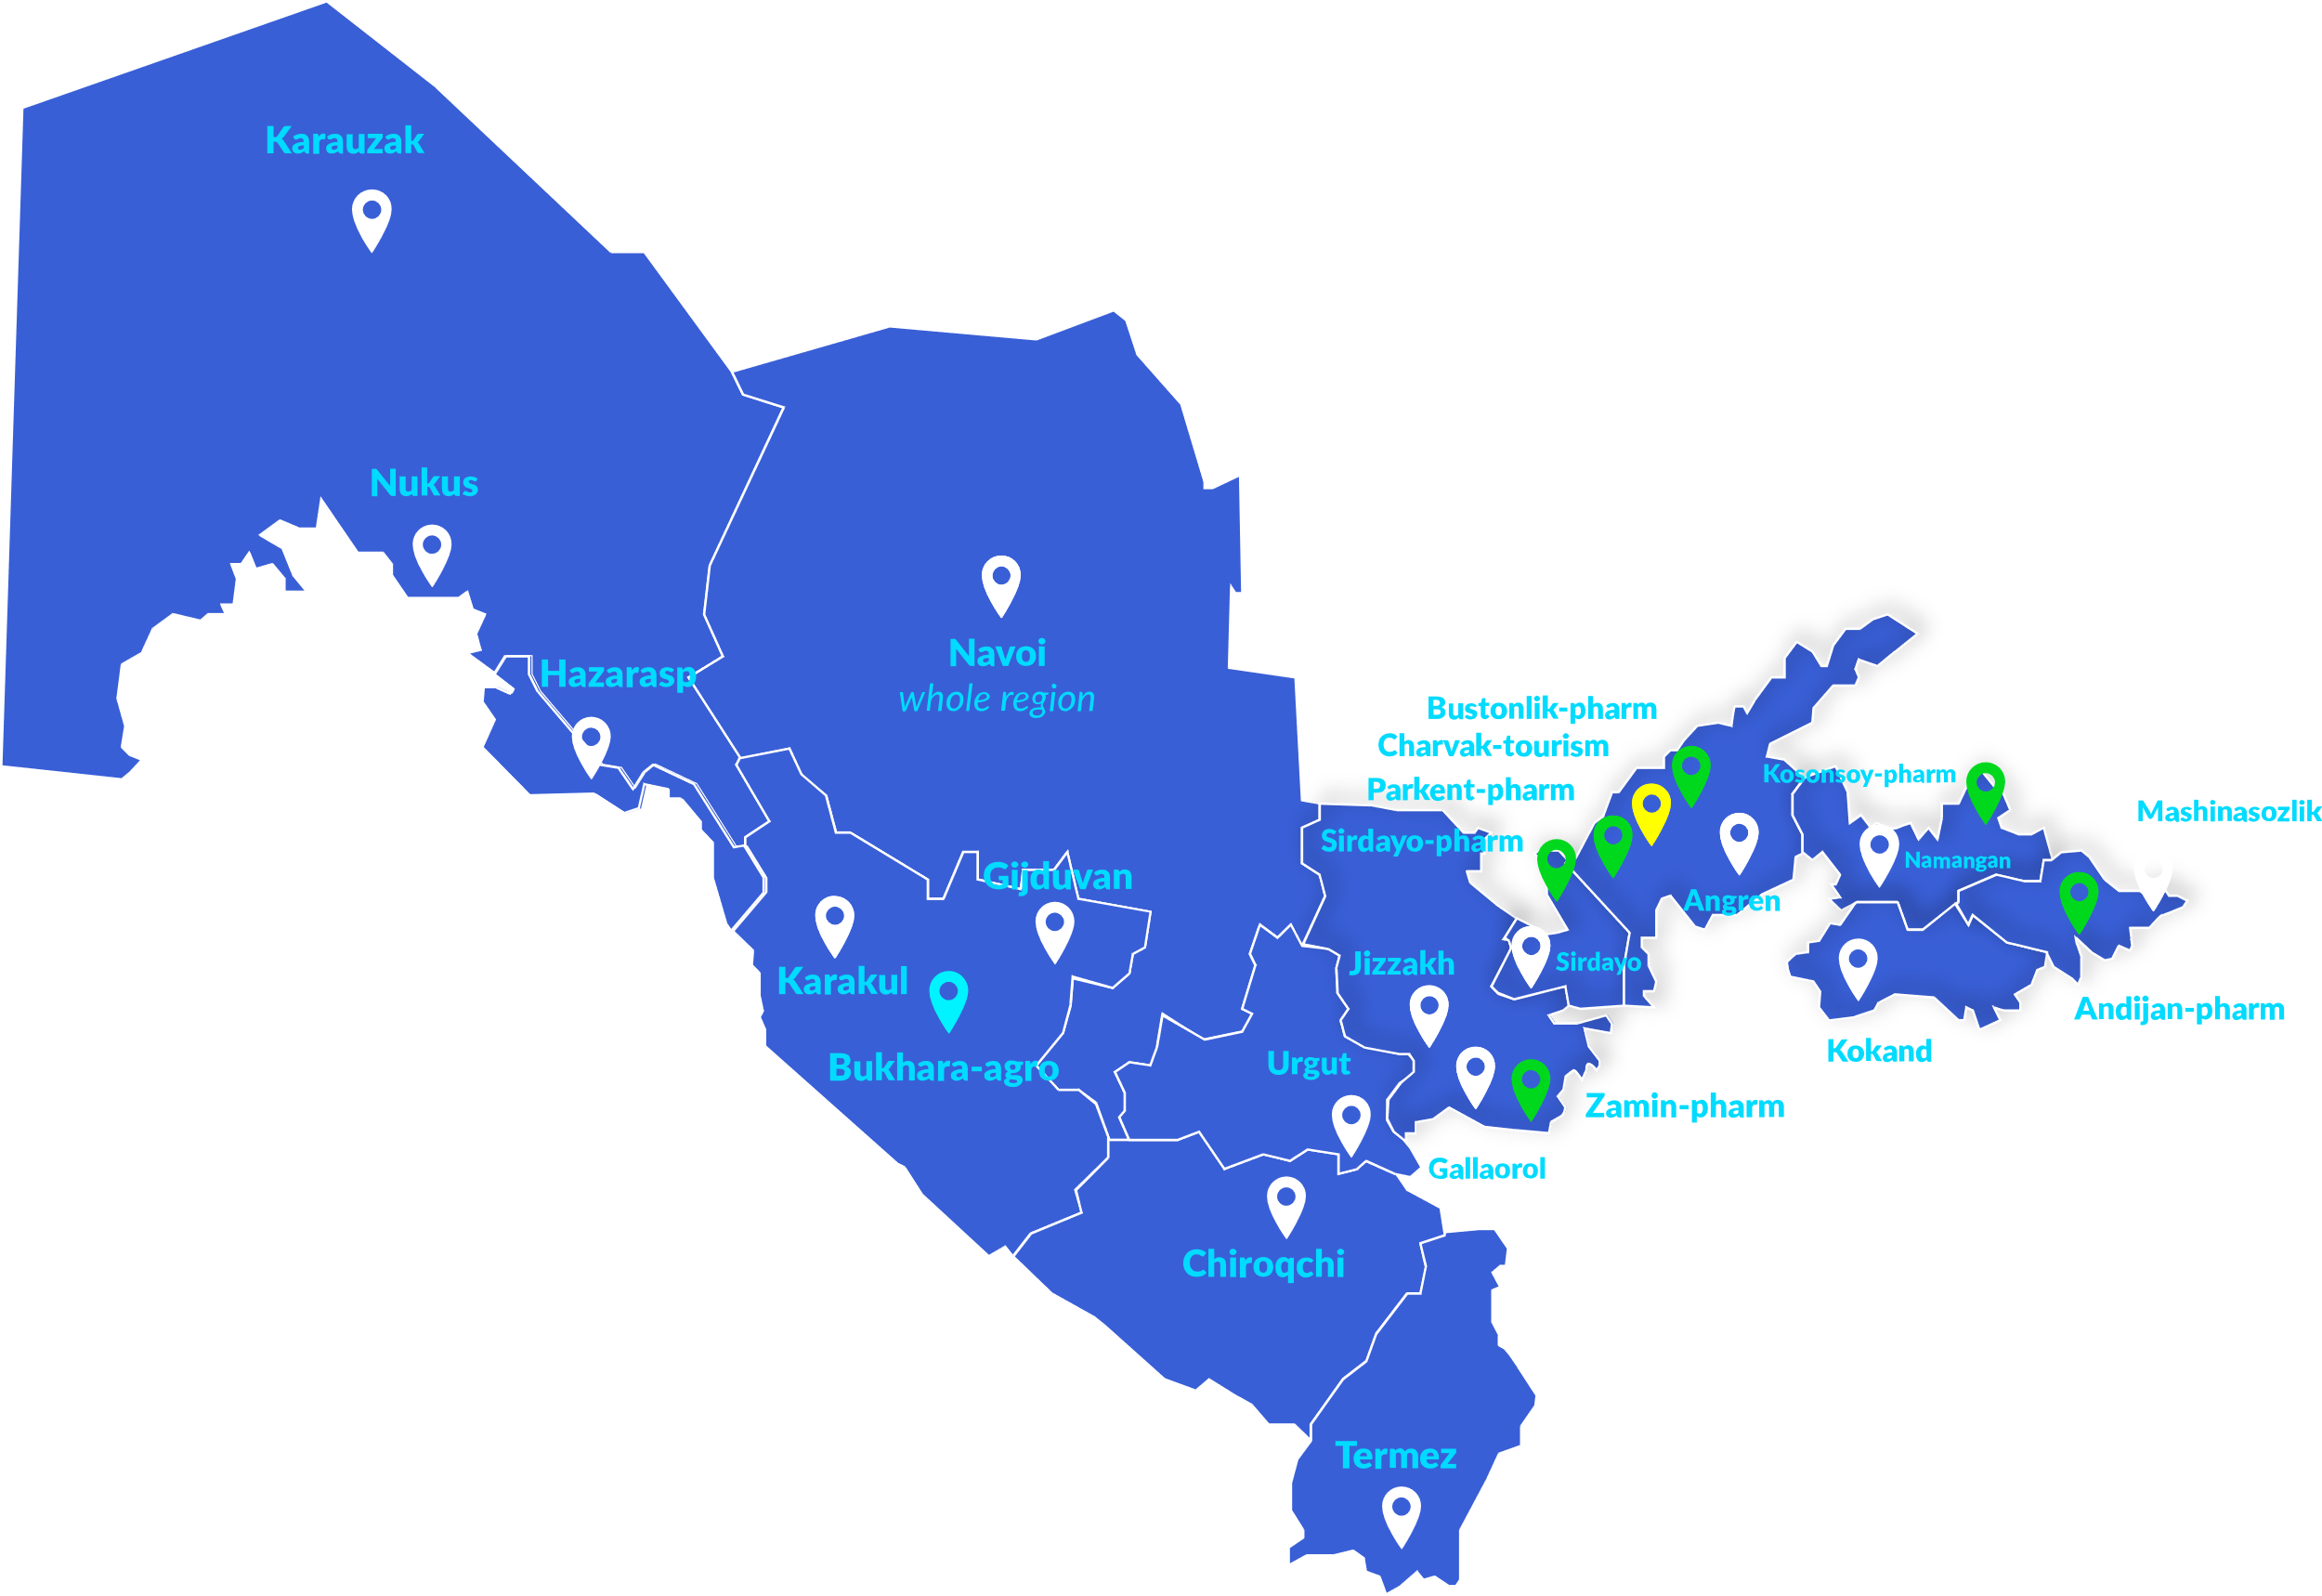











INVESTORLAR UCHUN IMTIYOZLAR
ChTTI ISHTIROKIDAGI KORXONALAR QUYIDAGILARDAN OZOD ETILADI
EIZ KORXONALARI UCHUN SOLIQ IMTIYOZLARI
Mol-mulk solig‘i
Suvdan foydalanish
solig‘i
Yer solig‘i
Turizm EIZ
Foyda solig‘i
Farmasevtika EIZ
Agro EIZ
Sanoat EIZ
$3M – $5M investitsiyalar uchun 5 yilga
$0,3M – $3M investitsiyalar uchun 3 yilga
$3M – $10M investitsiyalar uchun 5 yilga
$10M+ investitsiyalar uchun 7 yilga
$5M – $15M investitsiyalar uchun 7 yilga
* Toshkent shahri va Toshkent viloyatidan tashqari
$15M dan yuqori investitsiyalar uchun 10 yilga
QKda chet ellik investor ulushi kamida 15% bo‘lishi kerak va kamida 33% boshqa hollarda.
Mol-mulk solig‘i
Suvdan foydalanish
solig‘i
Yer solig‘i
2
Bojxona bojlaridan ozod etiladi.
yilga
$0,3M – $3M investitsiyalar uchun 3 yilga
$3M – $5M investitsiyalar uchun 5 yilga
$5M – $10M investitsiyalar uchun 7 yilga
$10M dan yuqori investitsiyalar uchun 10 yilga
Kamida 33% investitsiya ishtirokidagi korxonalar uchun o‘z ehtiyojiga mo‘ljallangan mulkga

Slide 12





QULAY YASHASH SHAROITLARI
Gastronomik, madaniy va sport turizmi munosib narxda
Bir kishi uchun tahminiy oylik xarajatlar $404
Siz va oila a’zolaringiz uchun
Investitsiya vizasini
olish imkoniyati
To‘rt kishidan iborat oila uchun tahminiy oylik xarajatlari $1 459
90+ davlatlar bilan vizasiz rejim

Slide 13





Raqobatbardosh biznes xarajatlari, imtiyozlar va qulay yashash sharoitlari
Ortga qaytarilmaydigan islohotlar va strategik rivojlanish
O‘zbekistonga
investitsiya kiritish
uchun
5
Raqobatbardosh
inson kapitali
Mavjud mahalliy va
mintaqaviy bozorlar
ta sabab
Rivojlanayotgan infratuzilma va boy
tabiiy resurslar

Slide 14

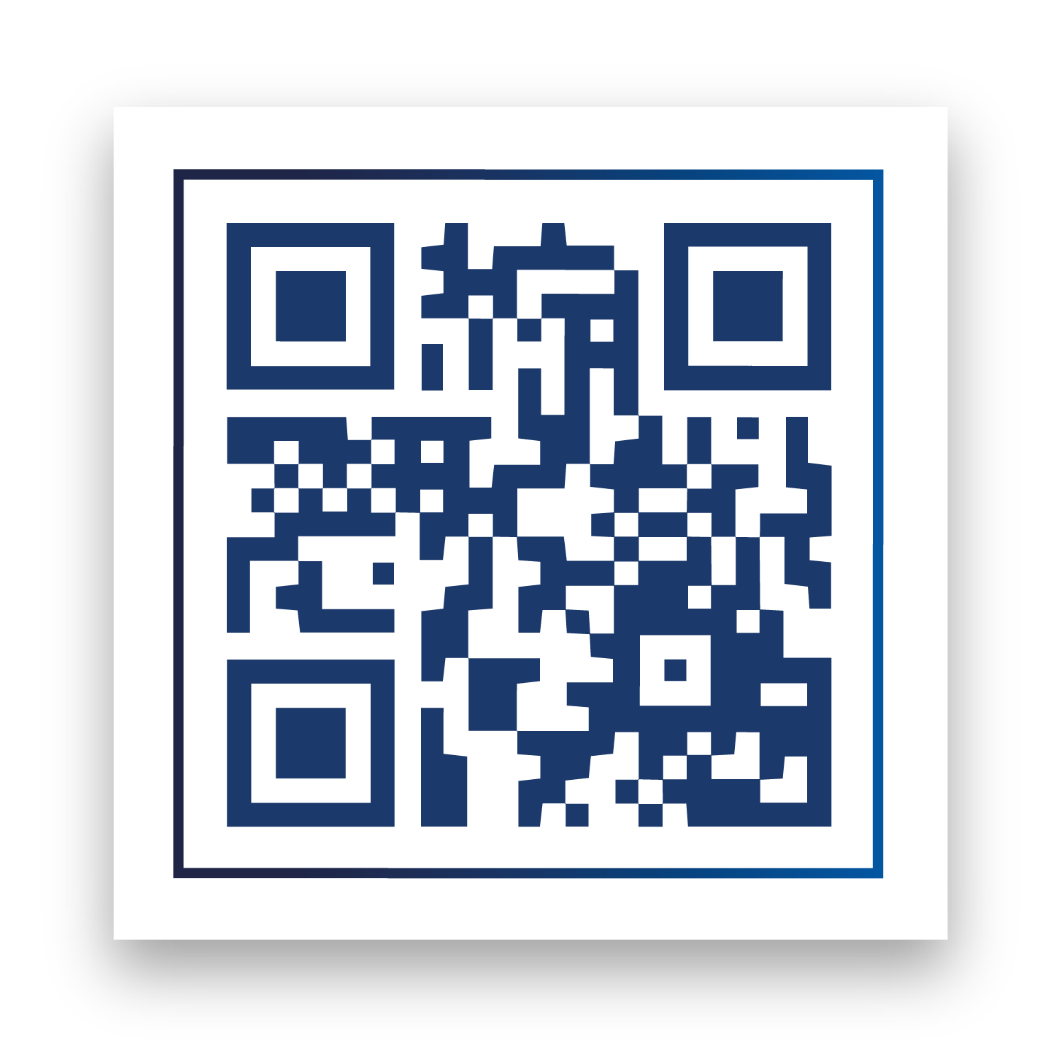
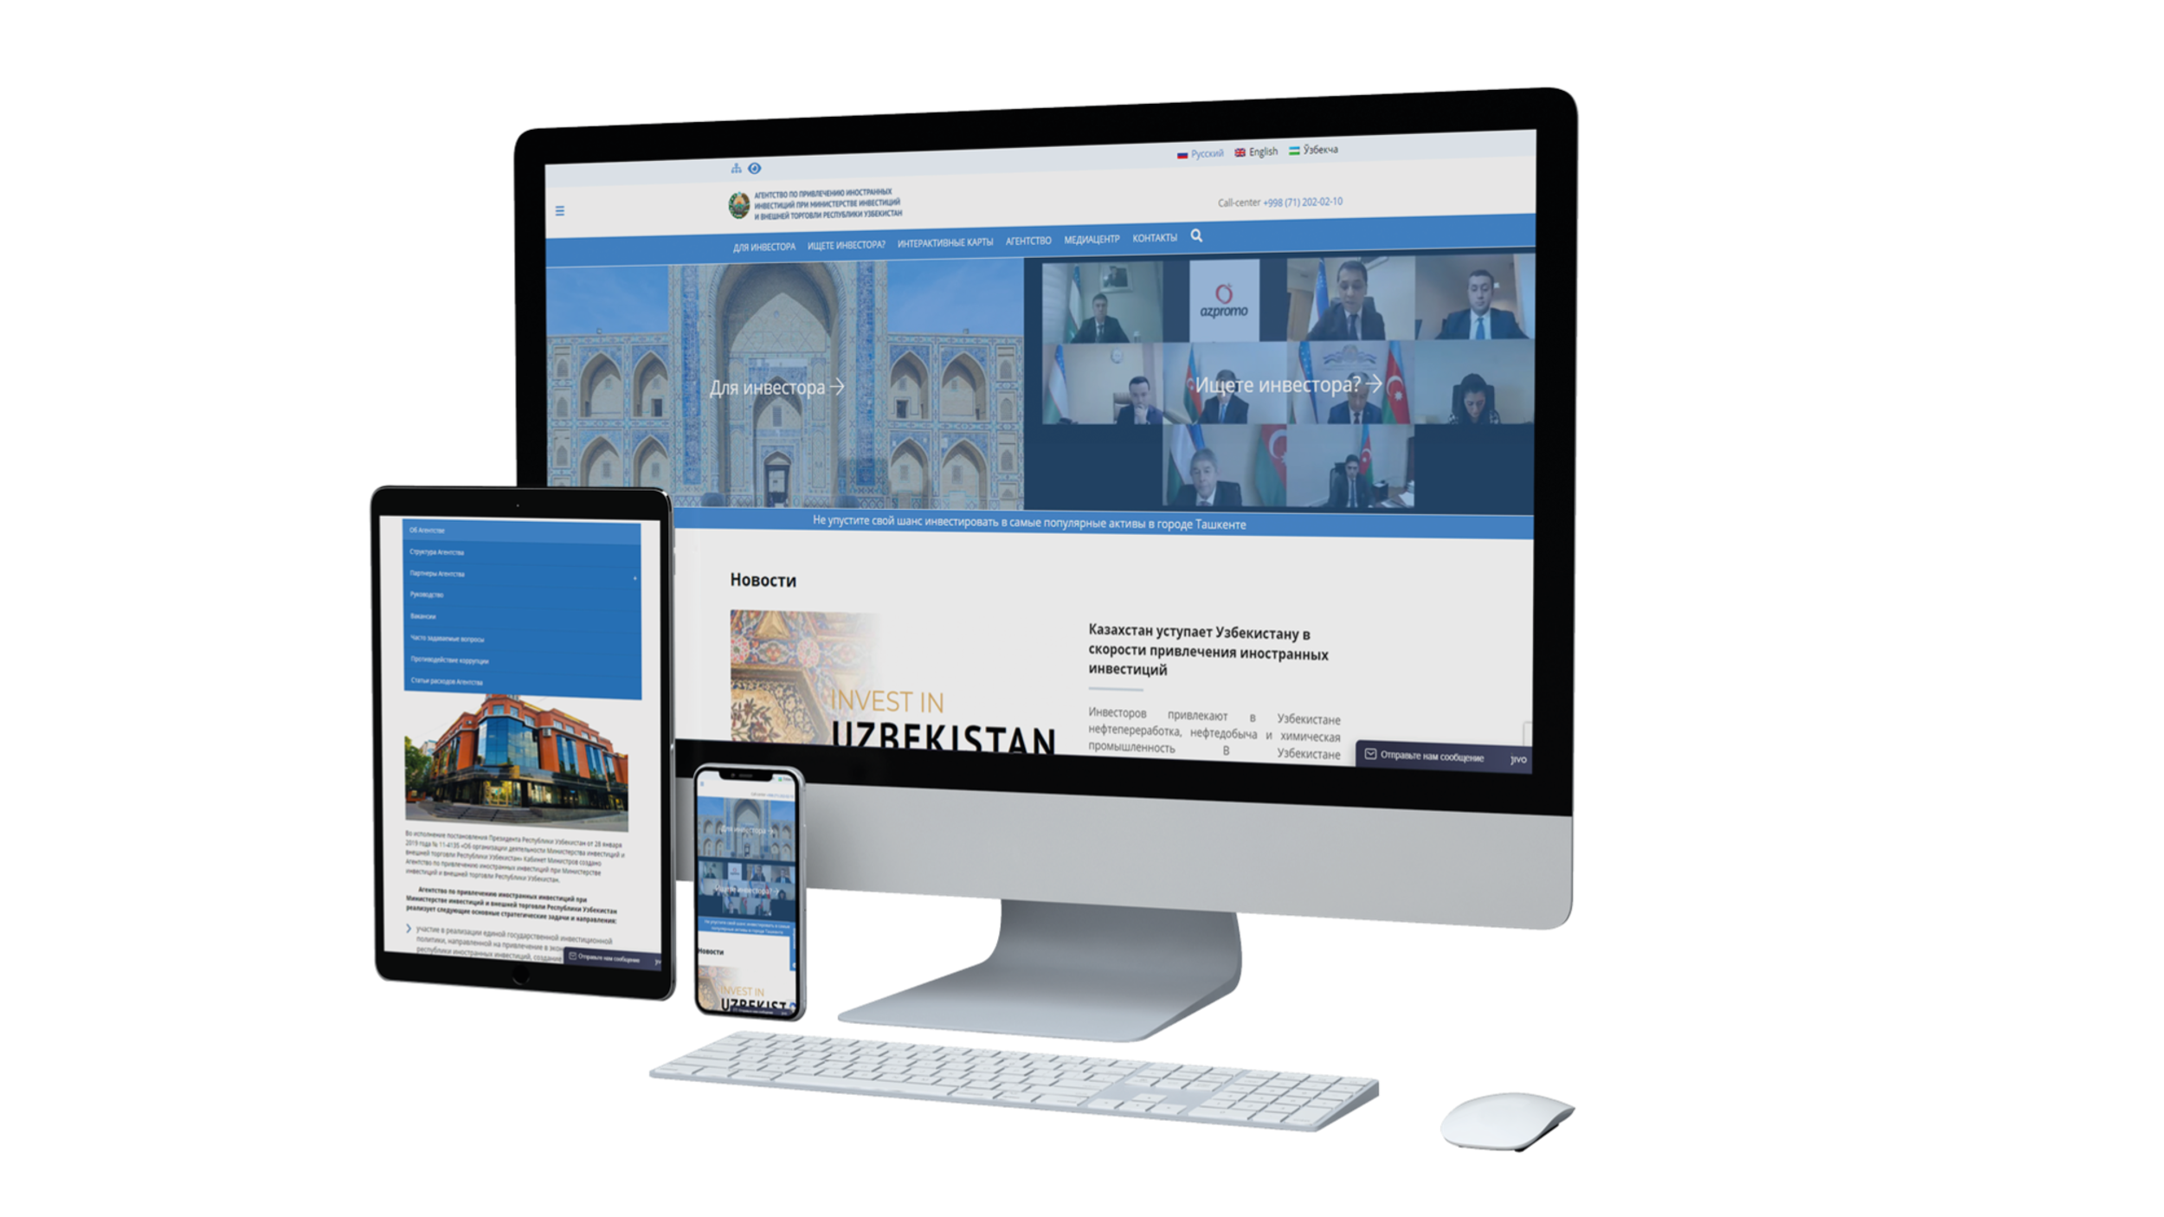
O‘ZBEKISTONGA INVESTITSIYA KIRITING
+998 71 202 02 10
www.invest.gov.uz
uzipa@invest.gov.uz
100060, O‘zbekiston, Toshkent shahri, Taras Shevchenko koʼchasi 34-uy

